Slide 1

Red de monitorización de CO²
Universidad Autónoma Metropoitada Ubidad Cuajimalpa
Diplomado el Internet de las Cosas
* Dr. Adán Geovanni Medrano Chávez
* Dra. Areli Rojo Hernández

Slide 2
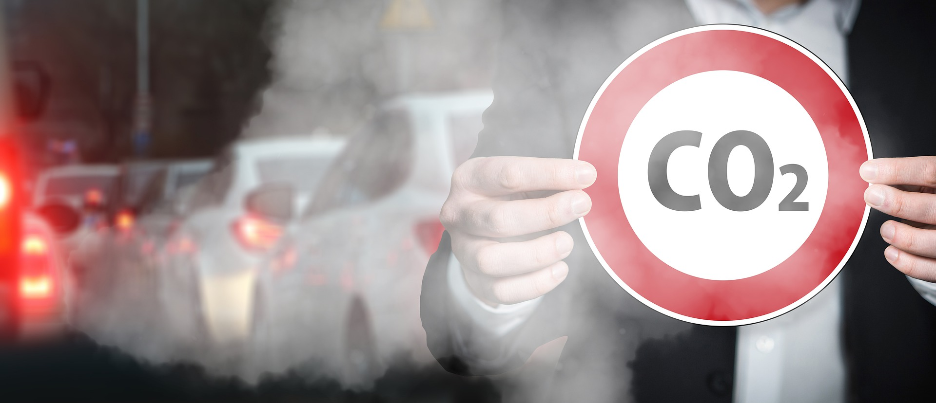
Objetivo general
Diseñar e implementar un sistema con sensores que capture mediciones de CO². en un área determinada. Las mediciones serán enviadas a un bróker MQTT que se encargará del procesamiento posterior de los datos censados.

Slide 3
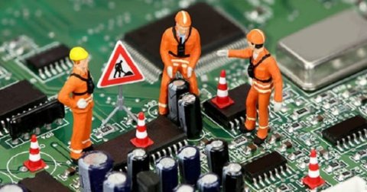
Objetivos específicos
Diseñar e implementar un sensor remoto de CO² configurable.
Configurar una internet privada según la arquitectura de red del objetivo cinco.
Conectar los sensores al bróker.
Conectar un cliente MQTT al bróker.
Verificar que el sistema de monitorización opera correctamente.
Realizar en la graficación de los datos.
Detectar los valores altos de CO² y generar una respuesta en consecuencia.

Slide 4
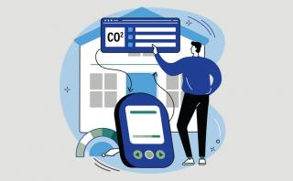
Justificación
La realización de este proyecto requiere del uso de las tecnologías de la Internet de las Cosas porque su principal función es la monitorización de los niveles de CO₂ mediante un dispositivo configurable.
Los datos que el sistema capture serán procesados y presentados de tal manera que sea sencillo tomar decisiones sobre qué áreas ventilar y cuándo hacerlo (o hacerlo de forma automática).
El sistema de monitorización sería diseñado para el bróker, la aplicación cliente MQTT y los sensores remotos puedan ser actualizados.
Asimismo, sería necesario dar mantenimiento preventivo y correctivo a los sensores remotos para asegurar que estos están operando correctamente (sistema robusto).

Slide 5

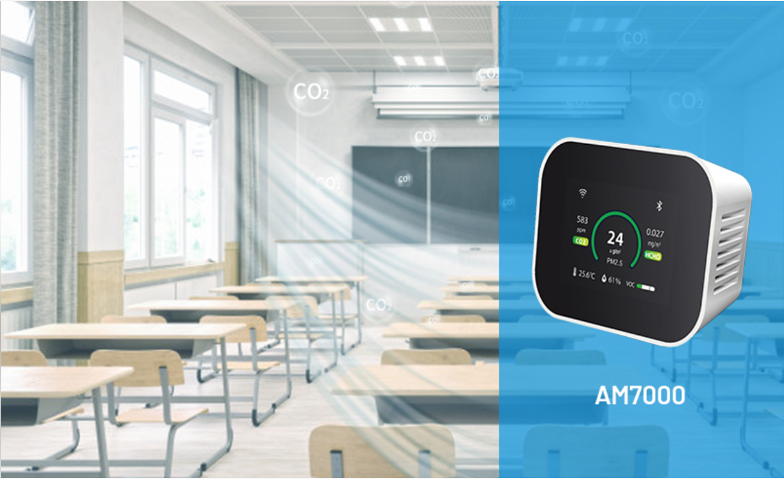
Finalmente, la realización de este proyecto contribuiría al alcance del objetivo tres de la agenda 2030 de los Objetivos de Desarrollo Sostenible de las Naciones Unidas (Naciones Unidas, 2021):
«Garantizar una vida sana y promover el bienestar para todos en todas las edades». Particularmente, el aporte se haría en el objetivo 3.d «Reforzar la capacidad de todos los países, en particular los países en desarrollo, en materia de alerta temprana, reducción de riesgos y gestión de los riesgos para la salud nacional y mundial».

Slide 6
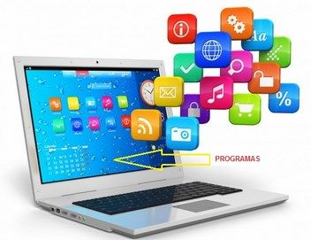
Software Requerido
Editor de código fuente VS Code.
Terminal de comandos.
Extensiones de VS Code para programar en C/C++, Arduino C, Python, Java Script y Markdown.
Compiladores GCC o CLANG.
Interpreté Python 3.9.

Slide 7
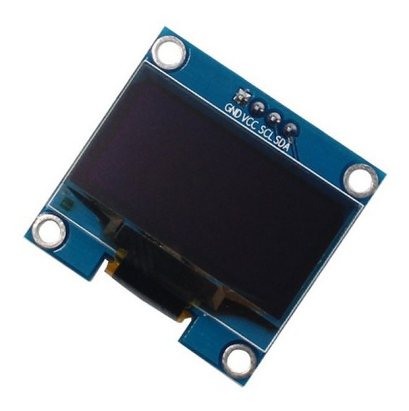
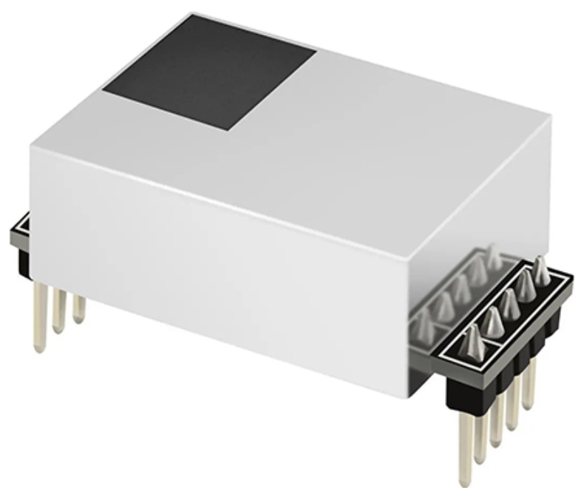
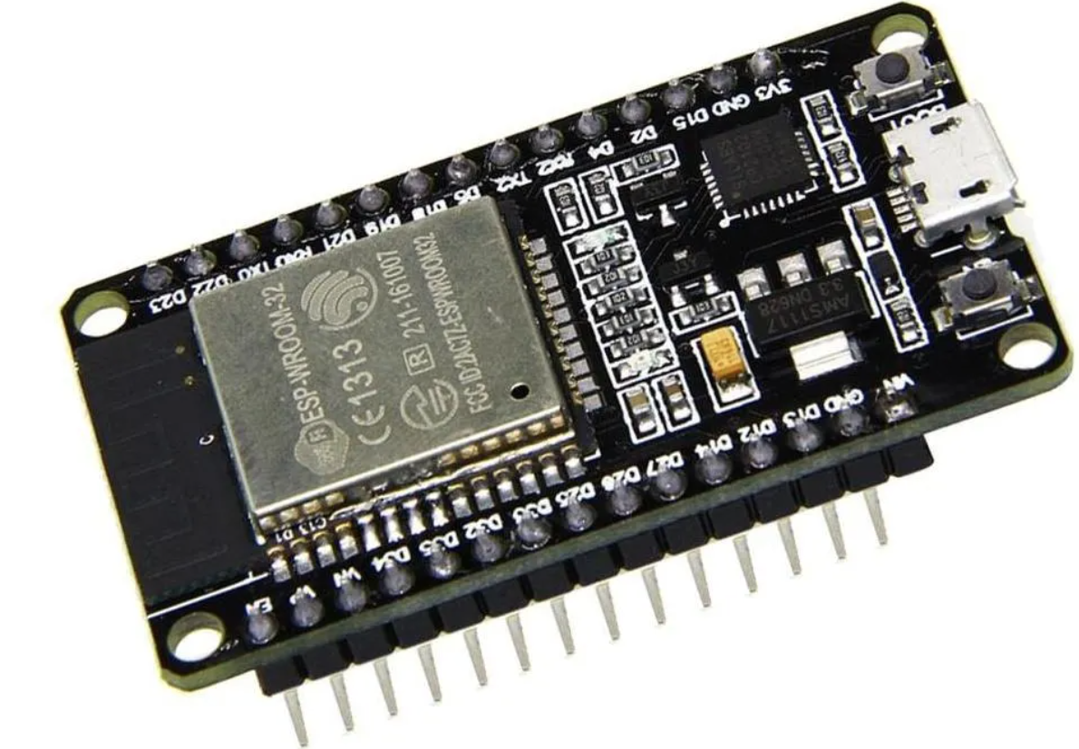
Hardware Requerido
Placas de desarrollo ESP32.
Sensores de CO₂ CM1107-N.
Monitor de CO₂ https://www.amazon.com.mx/interiores-Temperatura-exteriores-recargable-incorporada/dp/B098Q5XZTK/ref=sr_1_1
Elementos electrónicos (alambres, resistores, capacitores, ledes, tabletas de desarrollo, etc.).
Raspberry Pi.
PC.
Actuador

Slide 8
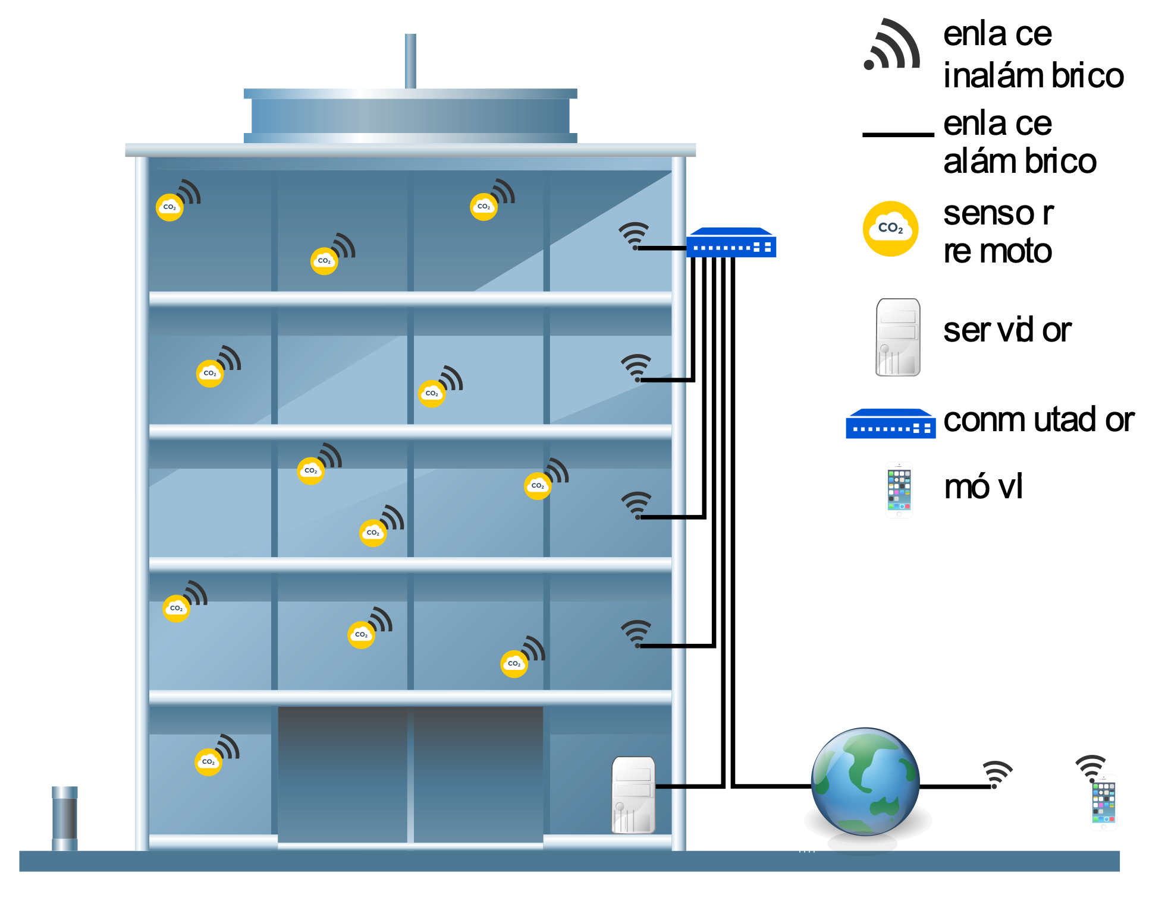
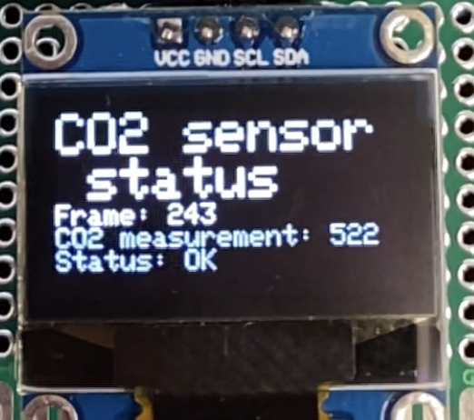
El sisTema
Los dos sensores remotos de CO2 que se conectan a la red mediante el punto de acceso inalámbrico que forma parte de una LAN. La LAN dispone de un servidor DHCP que asigna automáticamente direcciones IP a:
Los sensores remotos.
El telefóno inteligente
La Raspberry Pi (tdetectable también mediante el protocolo mDNS).
Las direcciones IP del sistema son privadas, por lo que el bróker no puede accederse desde la Internet pública.
Muestreo de los niveles de CO2 tomando una muestra cada minuto, información que se envían por medio de protocolo I²C hacia la ESP32.
El ESP32 e hace la lectura de los datos y los muestra al usuario mediante el display OLED.

Slide 9
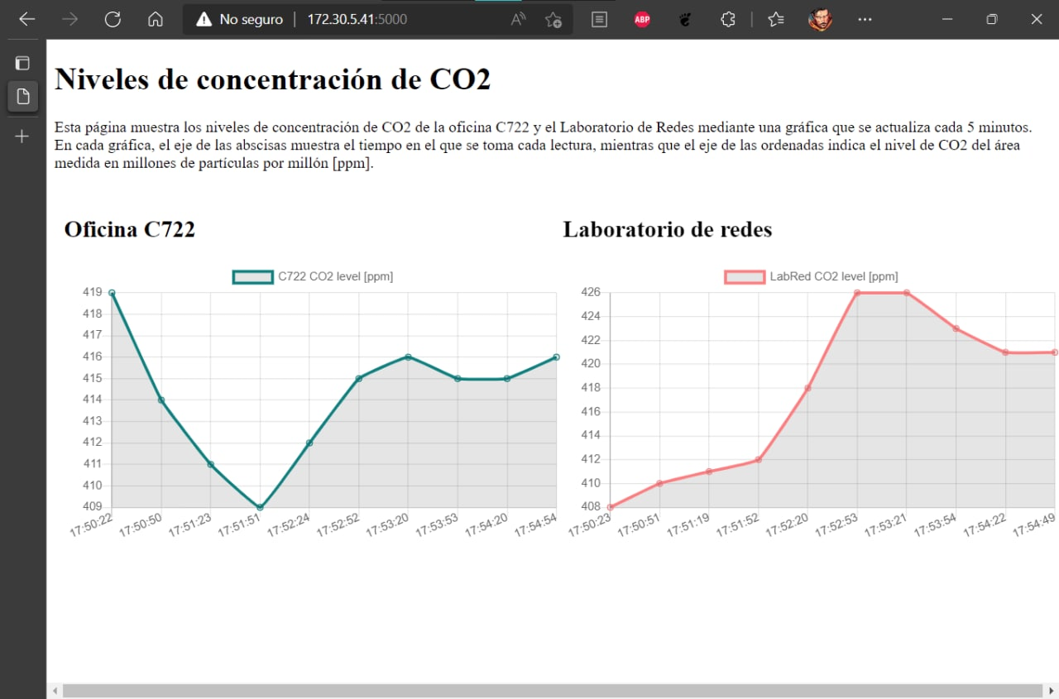
Histórico Y gráficas
Los sensores remotos envían vía WiFi sus mediciones al bróker MQTT (Raspberry Pi).
El historico de los niveles de CO² a lo largo de un día, es almacenado en una base datos estructurada en formato DB, para su consulta posterior (SQLite 3, FlasQ).
El historial pueden ser consultado en la página con ip 172.30.041.5000 (ip privada), donde es posible observar de forma gráfica el cambio de los niveles de concentración de CO2 en las áreas donde se ha colocado el sistema (JavaScript).

Slide 10
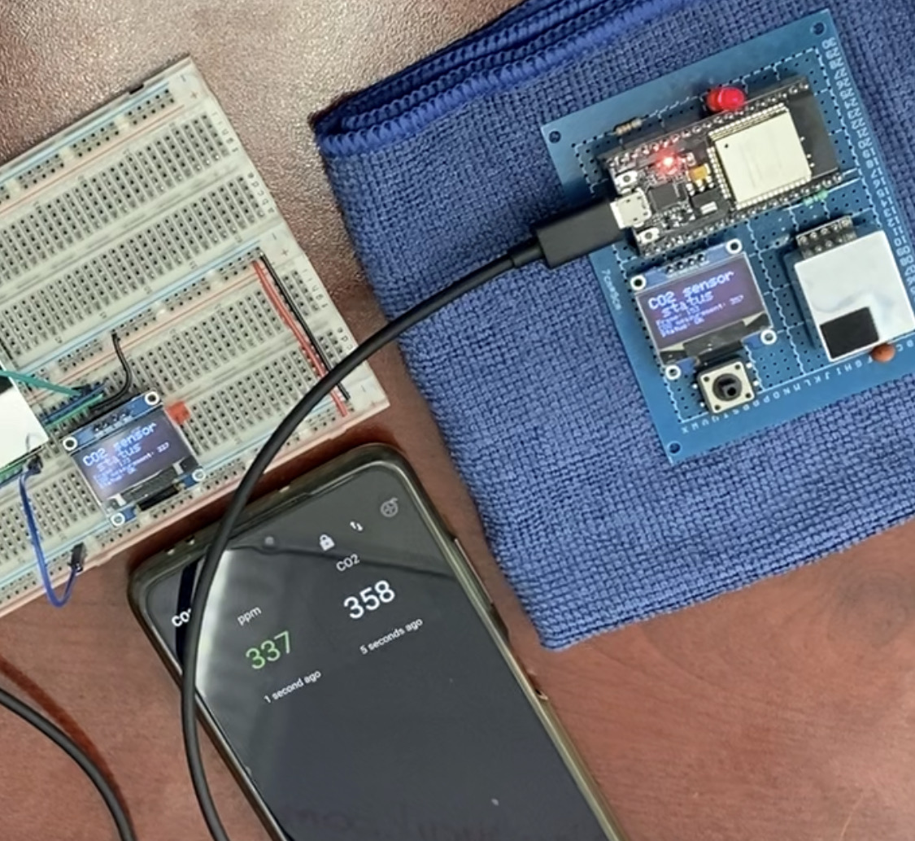
Salida en celular
La Raspberry Pi realiza una comunicación con el teléfono móvil mediante el protocolo MQTT, con la cual le proporciona los valores de CO² que están captando los sensores en tiempo real, y mediante la aplicación MQTT Dash muestra al usuario dicha información numéricamente.

Slide 11
Detección del Umbral de CO²
Se establece un valor de umbral de CO² que indica que los niveles del gas han superado los valores recomendados para un espacio cerrado. Cuando este umbral es superado se realizan dos acciones:
La Raspberry ejecuta un programa escrito en lenguaje Python que envía un correo electrónico a una dirección específica, desde un correo determinado, con un mensaje de alerta indicando que los sensores han captado valores elevados de CO2, en el área en la que están colocados.
Mediante el protocolo MQTT se activa una señal que es enviada al ESP32, quien a su vez activa un actuador, en este caso un ventilador, haciendo que el área comience a ser ventilada de forma automática.
<600 ppm, todo bien nivel normal de CO².
<800 ppm, cuidado niveles altos de CO².
<1000 ppm, ventilar área, nivel no seguro de CO².

Slide 12
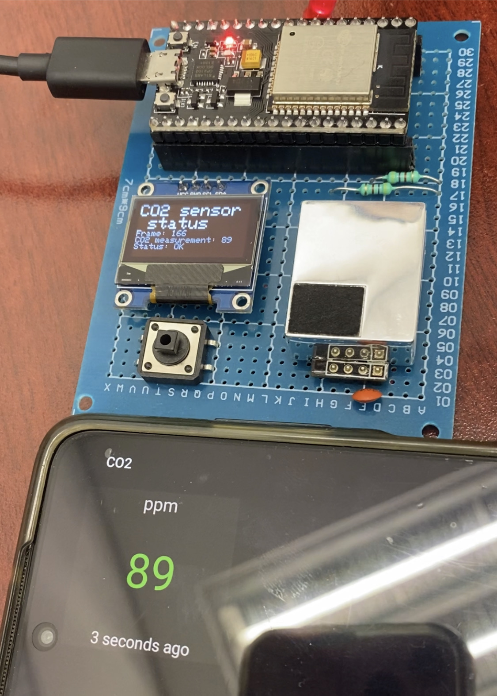
Calibración de los sensores
En caso de que la lectura inicial sea menor a los 400 ppm, es necesario realizar el proceso de calibración del sensor el cual se explica a continuación.
Presionar el botón reset del ESP32 al mismo tiempo que el botón de Calibración del sistema.
Mantener ambos botones apretados durante al menos 3 segundos.
Soltar el botón de reset del ESP32 manteniendo únicamente la presión sobre el botón de calibración.
Dejar apretado el botón de calibración durante 10 segundos y luego soltar.
Esperar que la nueva lectura se actualice tanto en el monitor OLED como en el cliente Android.

Slide 13
Referencias
Wang, C. C., Prather, K. A., Sznitman, J., Jimenez, J. L., Lakdawala, S. S., Tufekci, Z., & Marr, L. C. (2021). Airborne transmission of respiratory viruses. Science (New York, N.Y.), 373(6558), eabd9149. https://doi.org/10.1126/science.abd9149
Gobierno de la Ciudad de México. (2021, julio). COVID-19 CDMX. https://www.covid19.cdmx.gob.mx/
Money, C. (2021, septiembre). The coronavirus is airborne. Here’s how to know if you’re breathing other people’s breath.. The Washington Post. https://www.washingtonpost.com/health/2021/02/10/carbon-dioxide-device-coronavirus/
Naciones Unidas. (2021, julio). Salud - Desarrollo Sostenible. https://www.un.org/sustainabledevelopment/es/health/

Slide 14

Por su atencióN gracias…

Slide 18
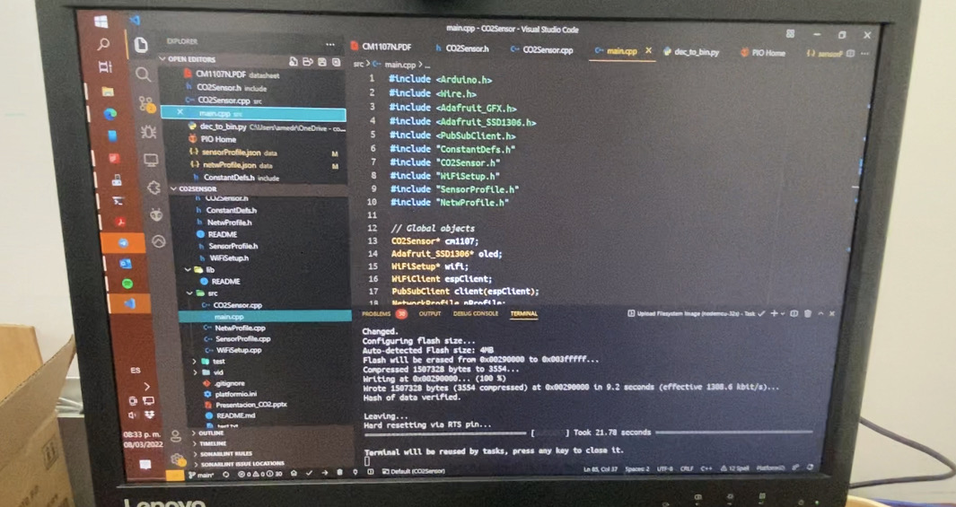
Iniciar el Sistema
La siguiente lista indica los pasos a seguir para hacer funcionar la plataforma de monitorización de CO2:
Encender la Raspberry Pi 4, la cual inicializa automáticamente el servicio de bróker MQTT.
Encender los sensores remotos, los cuales deben conectarse a una línea eléctrica mediante un cargador micro USB.
Oprimir el botón de RESET de la placa de desarrollo.
Esperar 15 segundos. Durante este tiempo el sensor remoto se conecta a la red WiFi, después al bróker MQTT; asimismo, el sensor de CO2 se ajusta.

Slide 19
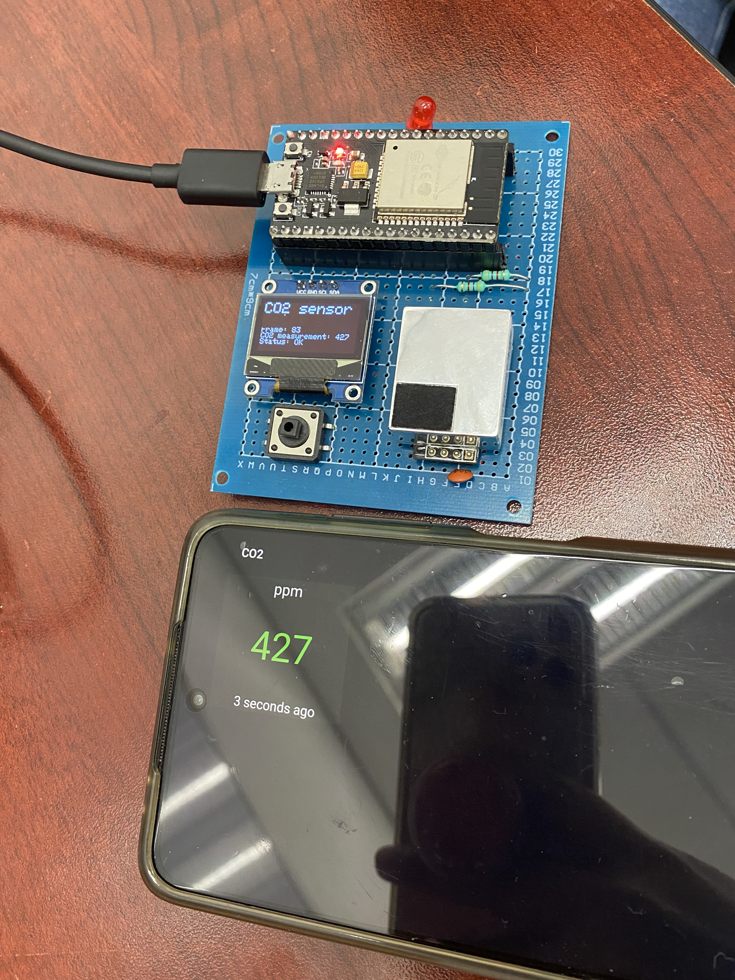
Abrir la aplicación MQTT dash en un teléfono inteligente Android.
En la aplicación MQTT dash, oprimir el botón (+) para agregar un tablero de monitorización. El tablero requiere un nombre, la dirección IP del bróker y su correspondiente número de puerto, el 1883 por omisión.
En el tablero recién creado, oprimir el botón de (+), después, elegir la opción de texto para suscribirse a los temas que los sensores remotos publican, en nuestro caso: esp32/C722/CO2/ppm y esp32/LabRed/CO2/ppm. Se debe agregar un tema por cada sensor remoto de CO2.
Si los pasos anteriores se realizan exitosamente, entonces la lectura de los sensores podrá ser leída desde el teléfono inteligente.

